Slide 1

Gençlik ve Spor Bakanlığı
Federasyon Tahsilat Sistemi

Slide 2


Kurum Tahsilat Sistemi
Abone borç sorgulama
Banka online olarak Kuruma borç sorgular ve sorgu sonucu borç döner
Tahsilat sonucu Aboneye tahsilat dekontu verilir.

Slide 3
Banka Tahsilat Kanallarımız ve Kanal Fiyatlaması
Aboneler Bankamız İnternet ve Mobil Bankacılık ve şube gişelerimizden ödeme yapabilirler.
Abonelerden ödeme yaparken bir komisyon talep edilmemektedir.

Slide 4
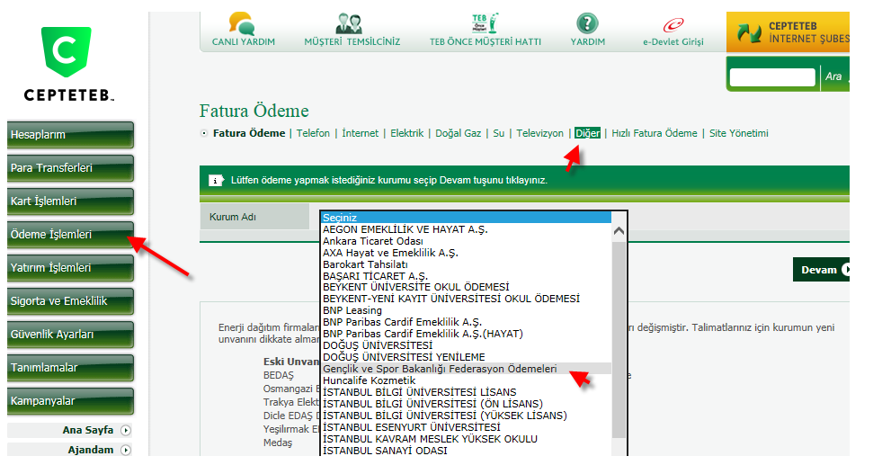
İnternet ve Mobil Bankacılık Ekran Görüntüsü
İnternet Bankacılığı Ödeme Adımları

Slide 5
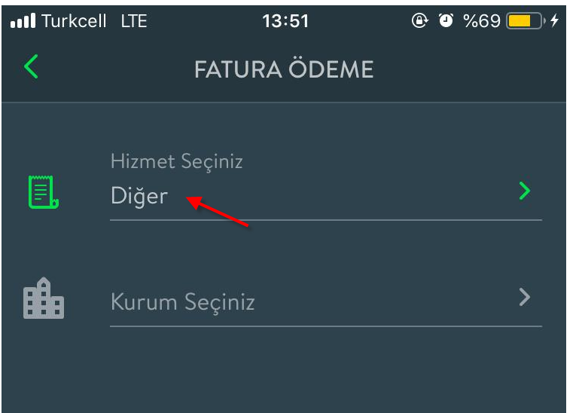
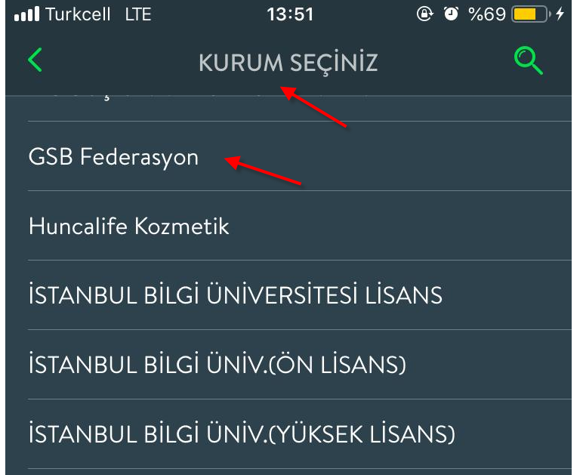
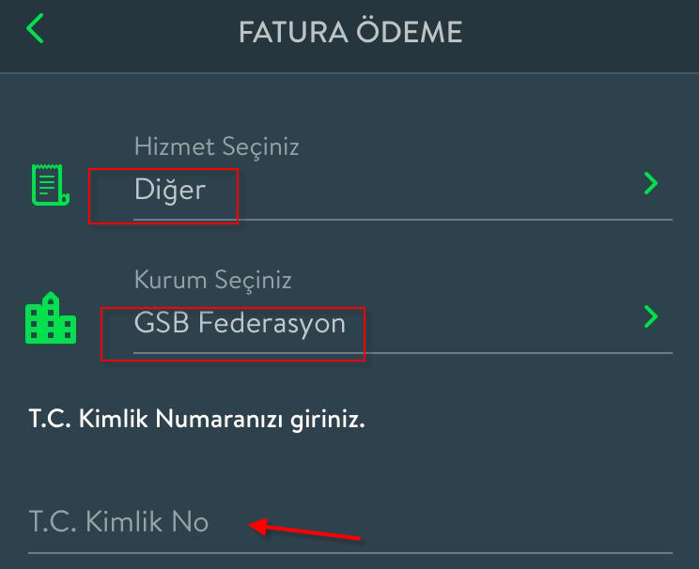
Mobil Bankacılık Ekran Görüntüsü
Mobil Bankacılık Ödeme Adımları

